Slide 1


FUNDAMENTOS ECLESIOLÓGICOS
Templo Batista Bíblico

Slide 2
Eclesiologia:
Ministério Pastoral

Slide 3


Slide 4
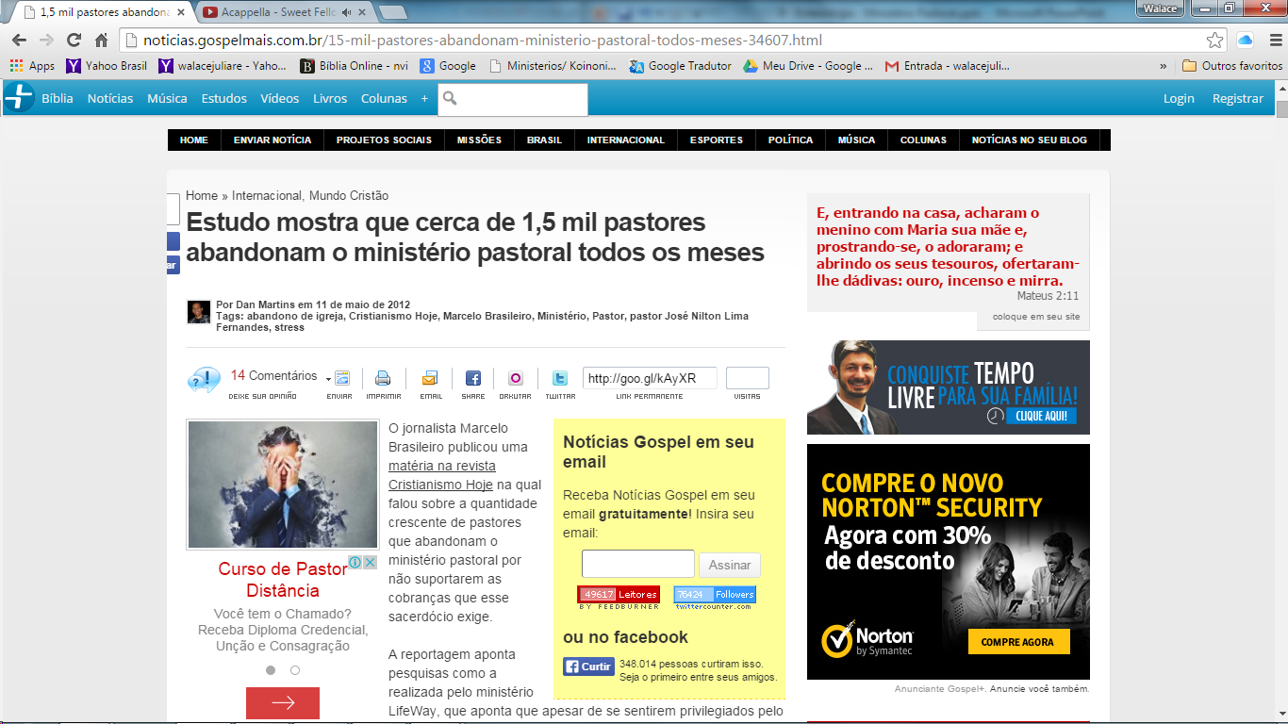

Slide 5

Ministério Pastoral
1 – Indicativos
Os termos “presbítero”, “bispo” e “pastor” são sinônimos.
Compare:
Atos 20.17 com 20.28
Tt 1.5 com 2.7
1Tm 3.1,2 com 5.17,19
Notes:
10:35

Slide 6
Ministério Pastoral
1 – Indicativos
Os termos “presbítero”, “bispo” e “pastor” são sinônimos.
Episkopov (episkopos - bispo) – supervisor, empregada num contexto grego.
Presbiterov (presbíteros - ancião, ou presbítero) - Um termo emprestado da sinagoga judaica, e significa “ancião”.
Poimai&nw (poimainô – apascentar, governar) - Pastorear é o termo genérico que descreve a função. Eles são chamados para guardar, alimentar e proteger o rebanho de Cristo.
Notes:
10:35

Slide 7
Ministério Pastoral
1 – Indicativos
b) A ordenação pastoral é reconhecida e tem autoridade na igreja local
Tt 1.5
Notes:
10:35

Slide 8
Ministério Pastoral
1 – Indicativos
c) O ministério pastoral ocupa uma função específica no corpo
1 Tm 5.17
Eles ajudaram a igreja a se organizar e crescer (1Co 4.17; 1Tm 1.3)
Notes:
10:35

Slide 9
Ministério Pastoral
1 – Indicativos
d) A tarefa do ministério pastoral é a edificação do corpo de Cristo
Ef 4.11-12
Deus concedeu certa dádiva (dwrea&-dôrea- lit. de graça, presente) a alguns (não a todos), para equipar todos os membros do corpo para o serviço e ministério, através do ministério da Palavra.
Notes:
10:35

Slide 10
Ministério Pastoral
1 – Indicativos
d) A tarefa do ministério pastoral é a edificação do corpo de Cristo
As pessoas que possuíam estes dons foram usadas por Deus na fundação e fortalecimento da igreja.
a. Essa edificação se dá pelo cuidado
(At 20.28; 1Pe 5.1-4)
b. Essa edificação se dá pelo ensino da
Palavra (Tt 1.9)
Notes:
10:35

Slide 11
Ministério Pastoral
1 – Indicativos
e) A qualificação pastoral está vinculada ao ministério da Palavra
1 Tm 3.1-7
Tt 1.6-9
Notes:
10:35

Slide 12
Ministério Pastoral
2 – Implicações:
a) Ministério Pastoral sempre está vinculado à igreja local
b) "Pastor" não é um título em si, mas o exercício de uma função ministerial
c) Uma igreja local tem pastores membros e não membros pastores
d) A qualificação para o ministério pastoral é exclusivamente bíblica.
Notes:
10:35

Slide 13

Ministério Pastoral - COLEGIADO
3– Indicativos
Havia uma multiplicidade de líderes na igreja
At 13.1-2
Na igreja de Antioquia havia profetas e mestres: Barnabé, Simeão, chamado Níger, Lúcio de Cirene, Manaém, que fora criado com Herodes, o tetrarca, e Saulo.
Enquanto adoravam ao Senhor e jejuavam, disse o Espírito Santo: "Separem-me Barnabé e Saulo para a obra a que os tenho chamado".
Notes:
10:35

Slide 14
Ministério Pastoral - COLEGIADO
3 – Indicativos
b) A Bíblia sempre fala de “presbíteros” da igreja
Fp 1.1
Paulo e Timóteo, servos de Cristo Jesus, a todos os santos em Cristo Jesus que estão em Filipos, juntamente com os bispos e diáconos:
Notes:
10:35

Slide 15
Ministério Pastoral - COLEGIADO
3 – Indicativos
c) Os termos “presbítero”, “bispo” e “pastor” são sinônimos
At 20.17,28
De Mileto, Paulo mandou chamar os presbíteros da igreja de Éfeso.
28Cuidem de vocês mesmos e de todo o rebanho sobre o qual o Espírito Santo os colocou como bispos, para pastorearem a igreja de Deus, que ele comprou com o seu próprio sangue.
Notes:
10:35

Slide 16
Ministério Pastoral - COLEGIADO
3 – Indicativos
d) Há menção da ordenação pastoral de mais de um presbítero por igreja
At 14.23; Tt 1.5
Paulo e Barnabé designaram-lhes presbíteros em cada igreja; tendo orado e jejuado, eles os encomendaram ao Senhor, em quem haviam confiado.
A razão de tê-lo deixado em Creta foi para que você pusesse em ordem o que ainda faltava e constituísse presbíteros em cada cidade, como eu o instruí.
Notes:
10:35

Slide 17
Ministério Pastoral - COLEGIADO
4 – Implicações:
a) Pastores trabalham em equipe no N.T.
b) Pastores exercem ministérios diferentes na igreja
c) Há tipos diferentes de líderes na igreja
Notes:
10:35

Slide 18

Ministério Pastoral - COLEGIADO
5 – Formação: Exigências
Vista e testada por esta ou por outras igrejas
Vida pessoal ;
Vida familiar;
Vida ministerial
Teológica;
Bíblica;
Ministerial
Evidências de vocação pastoral
Orientado pela igreja
Qualificação bíblica
Apropriado aos valores e interesses da igreja
Formação adequada
Aceitar a Filosofia de Ministério Pastoral do T.B.B.
Treinamento suficiente
Perfil para T.B.B.
Visão de trabalho em equipe
Notes:
10:35

Slide 19
Ministério Pastoral - COLEGIADO
5 – Formação: Estrutura
Estagiários tempo integral ou parcial
Tempo Específico
Tempo Específico
Ministérios Específicos
Ministérios Específicos
Pastores tempo integral
Pastores tempo
parcial
COLEGIADO PASTORAL
Notes:
10:35

Slide 20

Ministério Pastoral
6 – CONFISSÕES
§ Cremos que o ministério pastoral trata-se de uma vocação que tem início no servir a igreja de Jesus Cristo, independentemente de títulos ou cargos, e que ganha efetividade, na medida que se entende a necessidade de dedicação integral a este
ministério.
Notes:
11:10

Slide 21
Ministério Pastoral
6 – CONFISSÕES
§ Cremos que o modelo bíblico para o pastorado visa o trabalho em equipe (multiplicidade de pastores). Por isso entendemos que a autoridade pastoral essencial independe da área de atuação, neste caso, a função não determina a vocação.
Notes:
11:10

Slide 22
Ministério Pastoral
6 – CONFISSÕES
§ Cremos que o ministério pastoral deve ser exercido apenas por homens, testados pelos critérios bíblicos; reconhecidos pela igreja local em seu serviço ao próximo e distinguidos por um testemunho espiritual maduro.
Notes:
11:10

